Slide 1
Бизнес через Internet
Чарлз Северенс

Slide 2
Сети для бизнеса
Различие приоритетов в бизнесе
  Производительность персонала
  Управление персоналом
  Защита авторских прав
  Создание имиджа бизнеса
  Себестоимость компьютерной поддержки

Slide 3

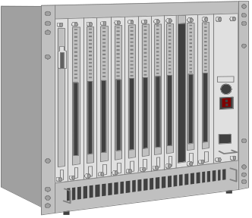

Существующие компьютеры

Slide 4

Существующие сети

Slide 5


Дополнительные ПК

Slide 6

Компьютерная сеть

Slide 7




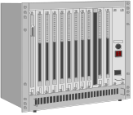




Управление компьютерными сетями

Slide 8


Сеть как эквивалент компьютера
“NET”

Slide 9

Подключение к Internet
“NET”
“Internet”

Slide 10

После этого...
“Intra-NET”
“Internet”

Slide 11
Сетевые компьютеры в сравнении с ПК
Минимизация технологических затрат
Минимальные расходы на обслуживающий персонал
В этой области поможет сеть
  Удаленная актуализация данных
  Общие принтеры
Сетевые компьютеры - экономия денег

Slide 12
Сетевые компьютеры
Нет своего программного обеспечения - оно загружается из сети (JAVA)
Нет своей конфигурации - устанавливается сетью при запуске
Невысокая стоимость ($300-$1000)
Если один компьютер вышел из строя - просто замените его

Slide 13
ПК
Локальный жесткий диск с программным обеспечением, конфигурацией и данными
Необходимо резервное копирование
При замене неисправного ПК должны восстанавливаться данные (если сделано резервное копирование)
Независимость от сети
$1000-$5000

Slide 14
Сравнение
Сетевые компьютеры
  зависят от скорости и надежности компьютерной сети
  ограниченное применение
ПК
  Высокая стоимость эксплуатации
  Те же требования к скорости и надежности компьютерной сети
В ближайшее время сетевые компьютеры будут иметь специализированное применение

Slide 15
С сетевыми компьютерами
“Intra-NET”
“Internet”

Slide 16
Существующие компьютеры

Slide 17
Концепция Intranet
WEB-броузер становится стандартом
Внутренняя коммуникация
  Ежедневный информационный бюллетень
  On-Line-формы документов
  Управленческая политика и процедуры
  Ведомственные публикации
  Инструментарий Web для поиска ресурсов

Slide 18
Сети для бизнеса
Общность требований бизнеса к сетям
  Сетевые кабели, мосты
  Телефонные линии, маршрутизаторы
Важнейшая задача - обеспечить функционирование компьютеров без ограничения по доступу.

Slide 19
Добавление Firewall
Назначение шлюза - это связь ЛВС с Internet
Firewall - это маршрутизатор, который управляет и контролирует доступ в Internet
  Кто может использовать Internet
  Какой тип доступа
  Регистрация всех сообщений
Компании могут использовать несколько Firewall

Slide 20


“Internet”
“Internet”
Log
Config
“Intranet”
“Internet”

Slide 21
Функционирование Firewall
Firewall при старте запрещает доступ
Затем добавляется желаемый тип доступа
  E-Mail (электронная почта)
  Корпоративный Web-Сервер
Доступ через Firewall
  Доступ посредством Proxy
  Позрачная передача

Slide 22
Доступ посредством Proxy
При доступе посредством Proxy, клиент использует специальный proxy-протокол для Firewall
  Клиент выдает запрос Firewall для поиска страницы
  Firewall принимает решение о корректности страницы
  Firewall может переслать страницу из кэша
  Firewall получает страницу из Internet
  Запись в журнале - возможно страница содержится в кэше
  Возвращает страницу клиенту

Slide 23

Config
Log
(2) IS blah.com
OK for Chuck?
(5) Chuck got blah.com
(1) GET blah.com
(3) GET blah.com
“Internet”
(7) Here is
(4) Here is
(6) Store on Disk

Slide 24
Позрачная передача
При позрачной передаче клиент использует обычные протоколы, но каждая связь перехватывается, авторизируется и возможно регистрируется в Firewall
“Internet”

Slide 25
Бизнес через Internet
Бизнес через Internet - широкая область
  Secure Sockets Layer (SSL) - криптографическая связь между клиентом и сервером
  Криптография - не единственная проблема
    Компьютерные вирусы
    Нарушение защиты сервера
  Электронные деньги
  Микроплатежи

Slide 26
Занятие бизнесом из дома
Домашний доступ для служащих
  Модемное подключение
    Требуется удаленный доступ
    Идеальная реализация защиты
    Компания должна поддерживать соответствующие службы
  Использование Internet
    Требуется дополнительная защита
    Обеспечение служащих доступом в Internet

Slide 27




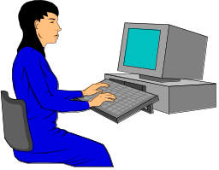
“Intranet”
“Internet”
Необходима дополнительная защита

Slide 28
Деловая Web-страница
Возрастающая необходимость
Собственный или сторонний сервер?
  Свой сервер - это большая ответственность
  Часто бывают выгоднее сторонние сервера
Главное - содержание
  Нужны дезайнеры и специалисты по компьютерной графике
  Дополнительная мотивация для “чайников”

Slide 29
Содержание бизнес-страницы
Имя, номер телефона, фото
Прайсы
Просмотр статической информации
Подключение к корпоративной базе данных
Предоставление полного каталога
Ссылки

Slide 30
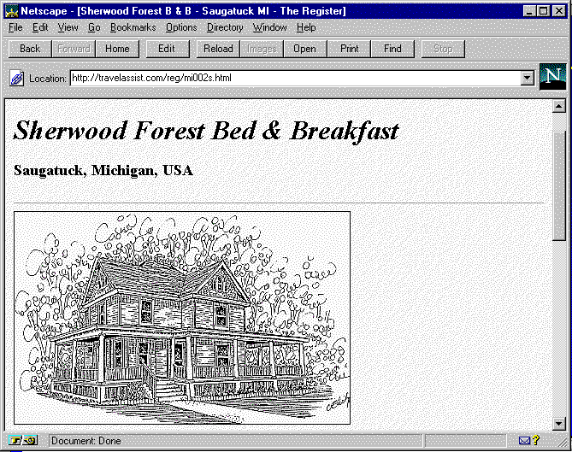
http://travelassist.com/reg/mi002s.html

Slide 31
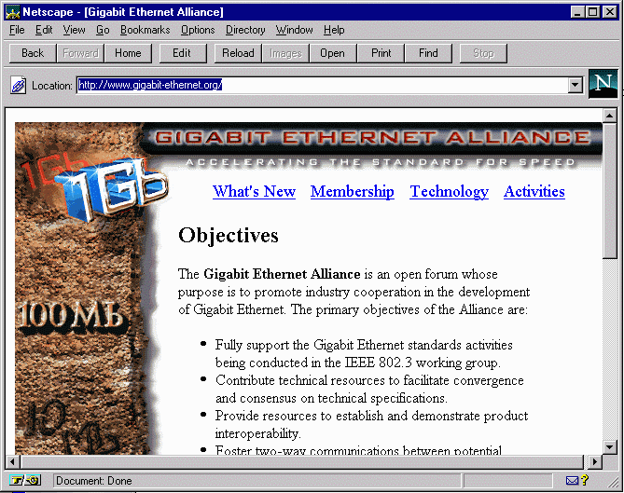
http://www.gigabit-ethernet.org/

Slide 32
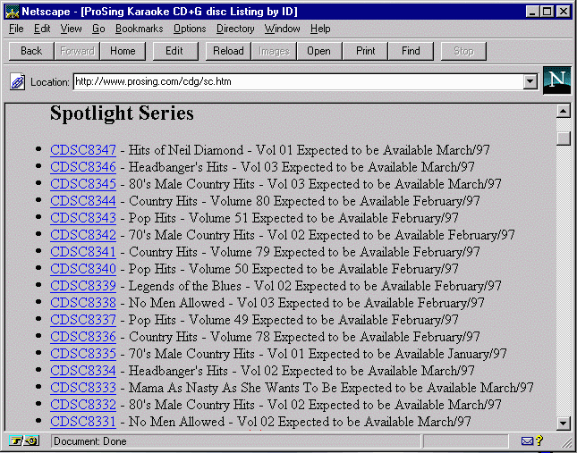
http://www.prosing.com/

Slide 33
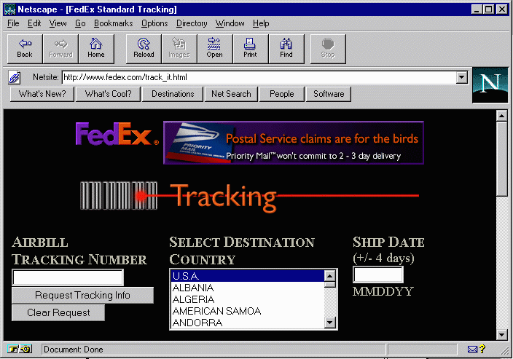
www.fedex.com

Slide 34
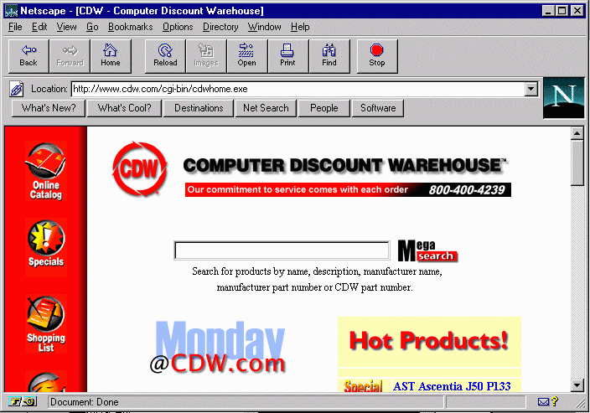
www.cdw.com

Slide 35
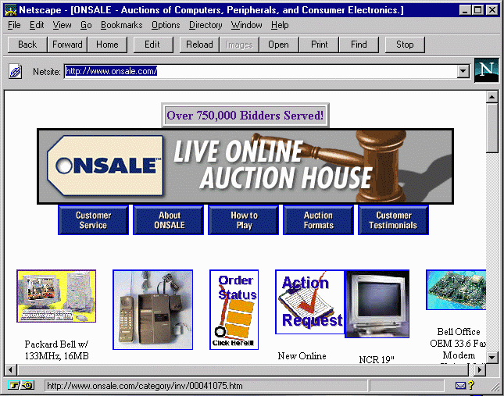
www.onsale.com

Slide 36
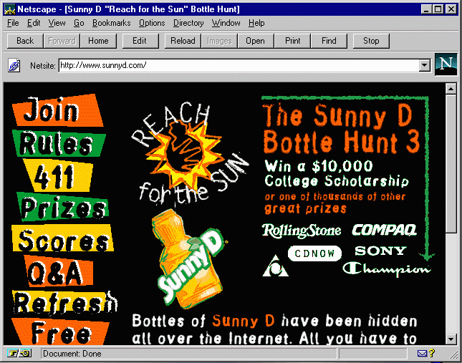
www.sunnyd.com

Slide 37
Выбор места размещения Web
Собственный “host”
    Требует поддержку 24x7
    Может потребовать большое количество соединений
    Только для больших организаций
Виртуальный сервер
    Высокая надежность
    Широкополосные соединения
    Для малых/средних организаций

Slide 38
Выбор разработчика WEB
Собственный “host”
  Себестоимость контекста ниже: легко его изменить
  Доступ к своим базам данных
Контрактные работы
  Визуальная привлекательность, технически обоснованный подход
  Инженеры редко бывают мастерами графики
Методика разработки “высоко- качественной” страницы

Slide 39
Другие вопросы бизнеса
Секретность почтовой переписки
Обмен речевыми сообщениями
Личное и деловое использование
Законное применение
Авторское право

Slide 40
Заключение
В то время, как университеты используют Internet в течение десятков лет, многие бизнесмены только начинают его применять
Бизнес нуждается в ответах на несколько вопросов, связанных с Internet: Зачем Internet нужен бизнесу? Кто нуждается в Internet? Что они будут делать? Как это поможет сэкономить или заработь деньги?

